Slide 1
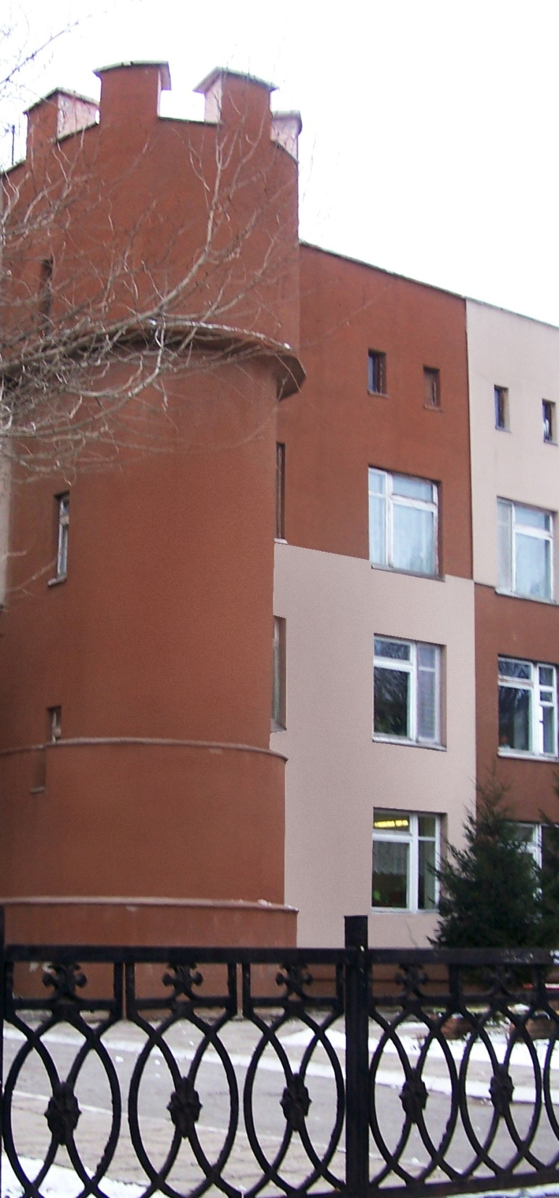
Форматы работы по ознакомлению детей дошкольного возраста с группой профессий «Человек-техника»
муниципальное бюджетное дошкольное
образовательное учреждение
«ЦЕНТР РАЗВИТИЯ РЕБЕНКА –
ДЕТСКИЙ САД №455»
городского округа Самара
Россия, 443051 Самара, ул. Свободы, д.196
Тел.:(846)954-28-54, (факс) (846)931-85-64; E-mail: detsad455@mail.ru
Подготовили: старший воспитатель Иванова Л.В.
педагог-психолог Абрамова О.А.
учитель-логопед Кострыгина Н.В.
2021

Slide 2
Цель проекта: Разработка форматов работы по ознакомлению детей дошкольного возраста с группой профессий «Человек-техника»
Задачи:
- Изучить проблемно-ориентированный анализ деятельности дошкольных образовательных организаций по ознакомлению с профессиями детей дошкольного возраста;
- Создать модель методического и организационно-педагогического сопровождения для детей дошкольного возраста по формированию системы представлений о труде взрослых, о назначении и содержании отдельных профессий;
- Создать систему взаимодействия с учреждениями по расширению представлений детей дошкольного возраста с профессиями группы «Человек-техника»;
- Разработать и представить к использованию набор учебно-методических материалов для дошкольников, воспитателей, работников ДОУ, позволяющие реализовывать основную цель проектной деятельности на практике.

Slide 3
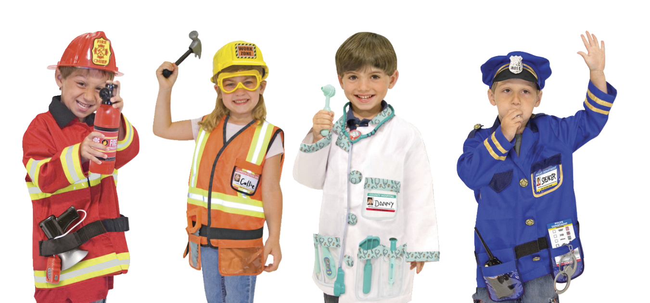
Актуальность
Жизнь ребенка протекает в социокультурной среде нашего микрорайона, в котором превалируют технические профессии (много заводов), и он ежедневно наблюдает за профессиональной деятельностью взрослых, накапливая впечатления, а затем, в разнообразных видах культурных практик (игре, познавательной и продуктивной деятельности) воспроизводит эти знания. Поэтому, процесс ознакомления дошкольников с миром профессий и трудом взрослых в нашем ДОУ организовываем с учетом региональных социально-экономических условий.

Slide 4
Новизна данного проекта
заключается в комплексном решении задач социально-педагогического направления. Введение в педагогическую практику развивающих технологий и принципиально новых форм работы с дошкольниками для формирования у детей дошкольного возраста первичных представлений о мире профессий и интереса к профессионально-трудовой деятельности.
Ожидаемые результаты
- Изучен проблемно-ориентированный анализ деятельности дошкольных образовательных организаций по ознакомлению с профессиями детей дошкольного возраста;
- Создана модель методического и организационно-педагогического сопровождения для детей дошкольного возраста по формированию системы представлений о труде взрослых, о назначении и содержании отдельных профессий;
- Создана система взаимодействия с учреждениями по расширению представлений детей дошкольного возраста с профессиями группы «Человек-техника».
- Разработан учебно-методический материал для дошкольников, воспитателей, работников ДОУ, позволяющие реализовывать основную цель проектной деятельности на практике.

Slide 5
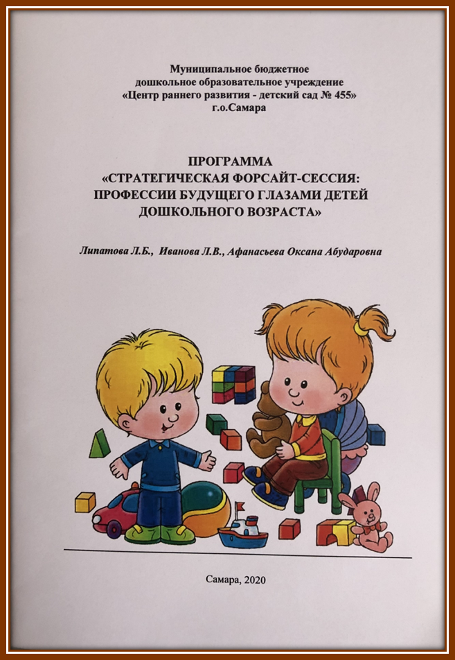
Методические продукты

Slide 6
Основой деятельности являются технологии:
«Сторисек»:
лото «Профессии»;
изготовление мягкой игрушки;
Логико-Малыш «Профессии»;
- круги Луллия;
технологии критического мышления (кубик Блума, лэпбук, прием «Синквейн»);
мультипликационная студия (создание мультфильмов).
Игровые технологии
«Форсайт»
Музейная педагогика
Технология «Развивающая игра «Cubetto»

Slide 7
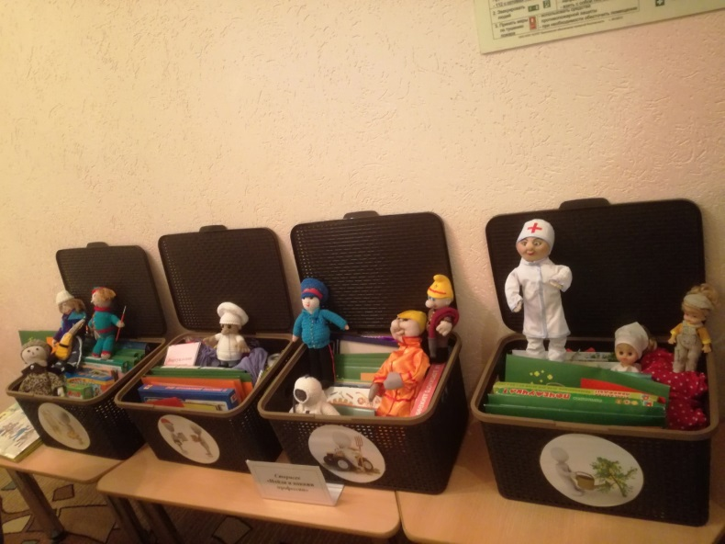
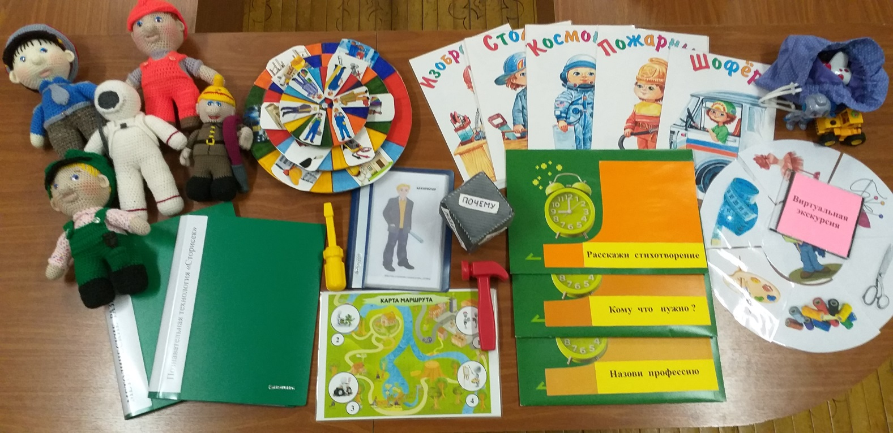
Технология «Сторисек»
В переводе с английского языка «сторисек» означает «мешок историй». В нашем случае «Сторисек» – это комплект сопутствующих, взаимосвязанных и взаимодополняющих материалов, направленных на развитие интереса к определенной профессии.

Slide 8
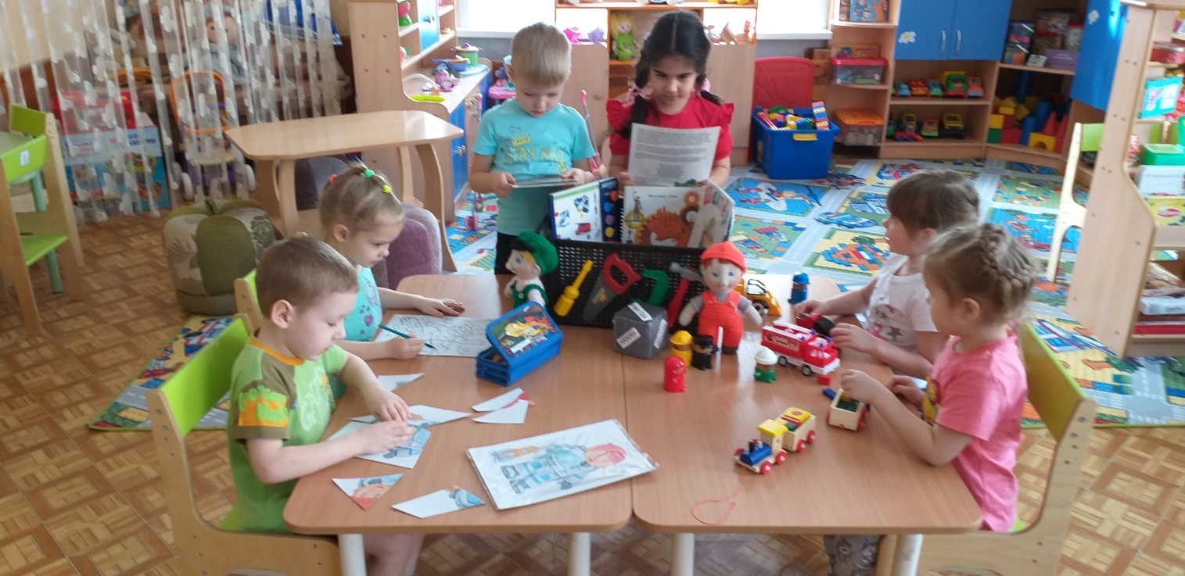
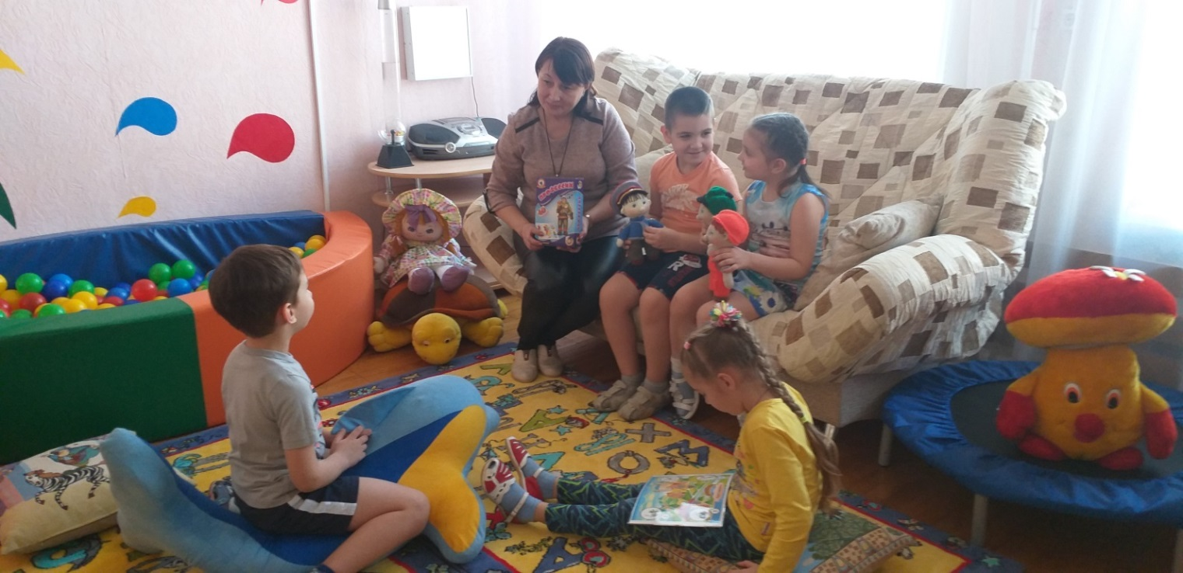
Совместная деятельность по созданию «Сторисека»

Slide 9
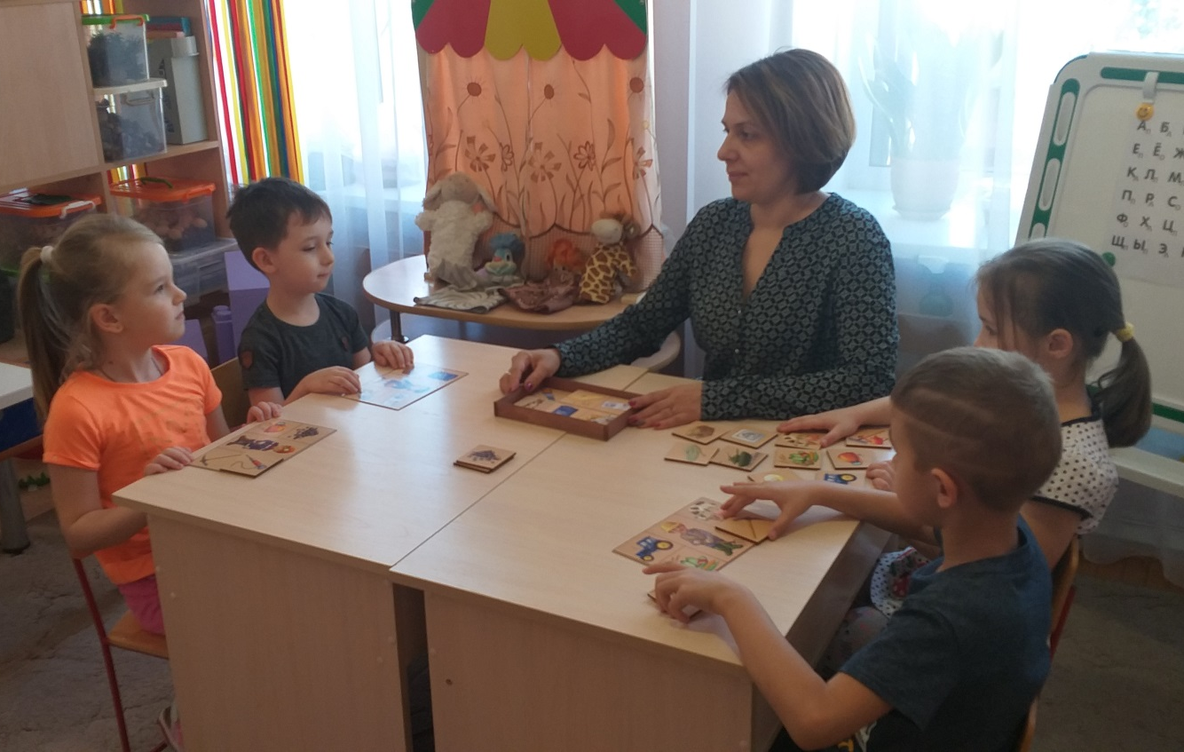
Лото «Профессии»
Лото «Профессии» предназначено для знакомства детей с основными профессиями группы «Человек-техника» в игровой форме

Slide 10
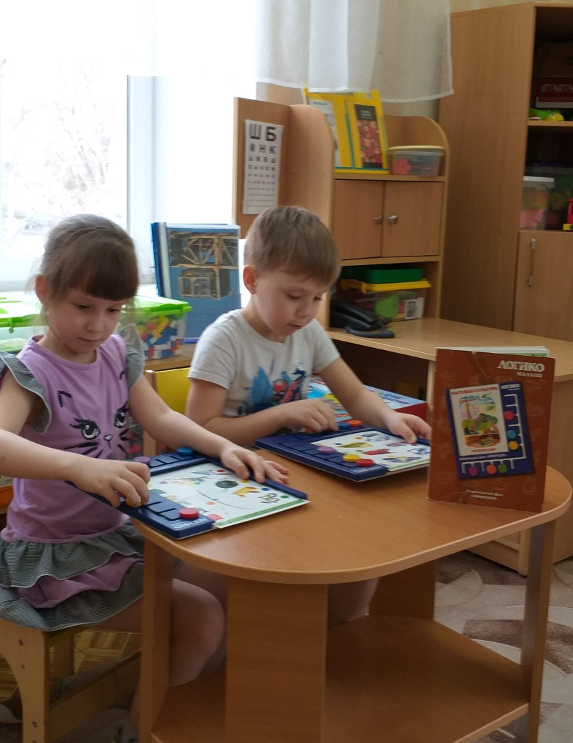
Логико-Малыш «Профессии»
Передвигая фишки, ребенок отвечает на поставленные вопросы, подбирает пары изображений (объект и его признак, аналог, символ, этап развития, ракурс и т.д.).
Дети в игровой форме закрепляют и систематизируют освоенный материал

Slide 11
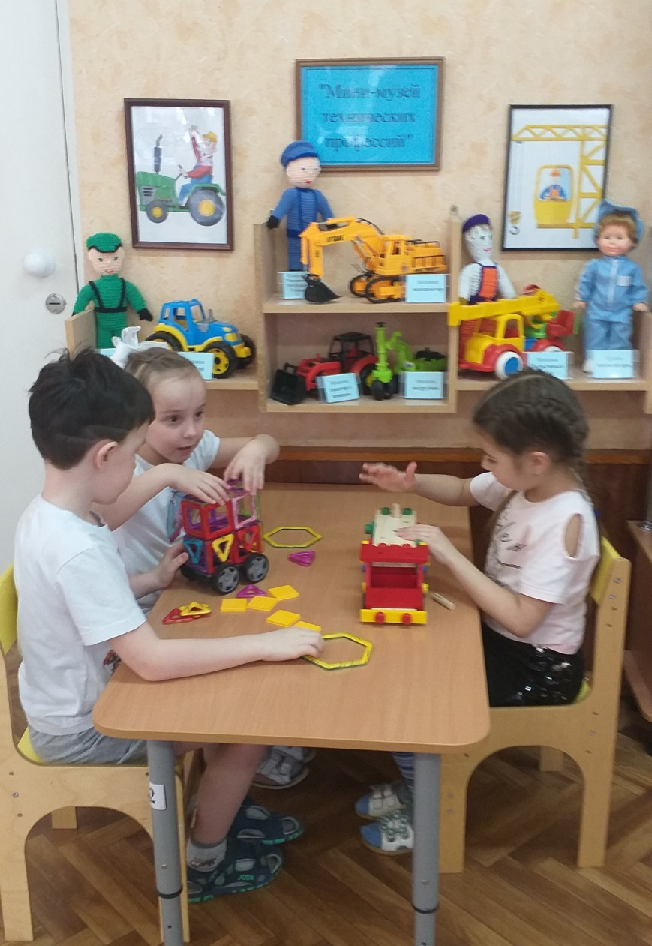
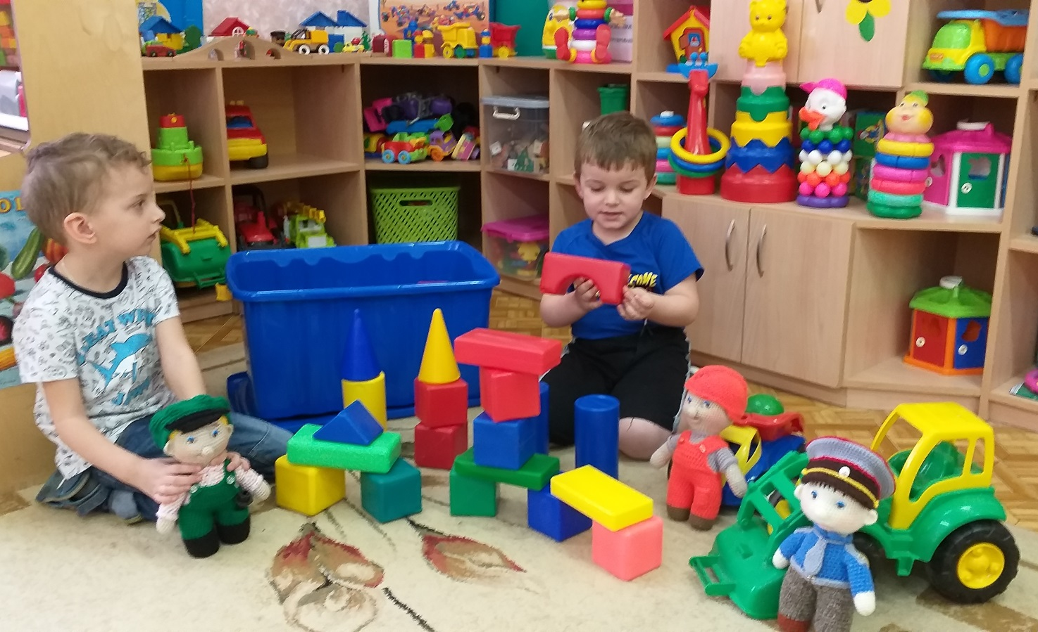
Мягкие вязанные игрушки помогают «оживить» сюжетно-ролевую и режиссёрскую игру
по ознакомлению детей с профессиями
В рамках проектной работы взрослыми были изготовлены вязанные куклы, представляющие разные профессии

Slide 12
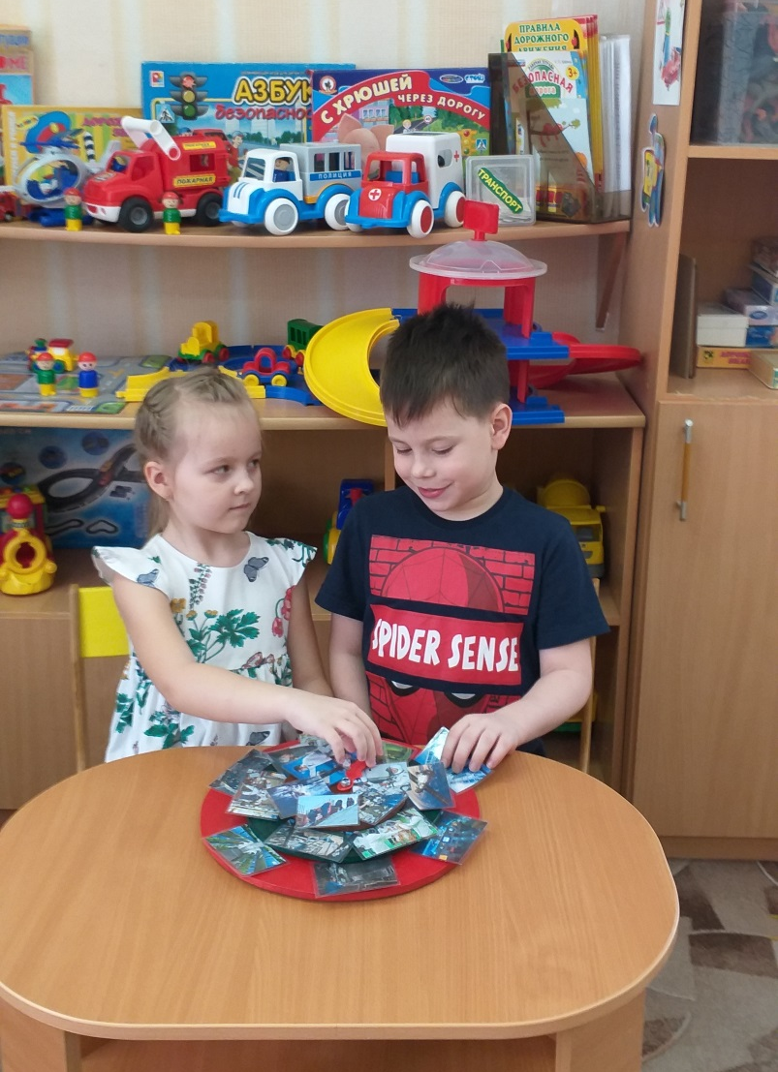
Круги Луллия
Современная образовательная технология ТРИЗ (Раймунда Луллия)
В своей работе мы используем их как игровую методику, направленную на расширение представлений о профессиях и орудий труда

Slide 13
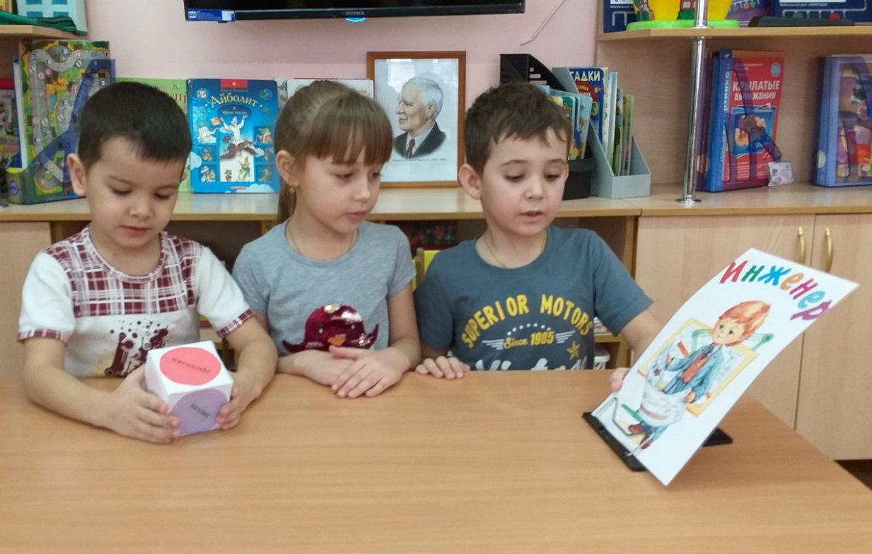
Кубик Блума
Прием технологии критического мышления
1. Формулируется тема (связанная с познаниями о технических профессиях), которая должна обозначить круг вопросов, на которые придется отвечать самостоятельно используя свои знания, опыт, наблюдательность, логику, творческое мышление
2. Воспитатель бросает кубик
3. Выпавшая грань укажет: какого типа вопрос следует задать.
На гранях кубика написаны слова, являющиеся отправной точкой для ответа:
Назови. Почему. Объясни. Предложи. Придумай. Поделись.

Slide 14
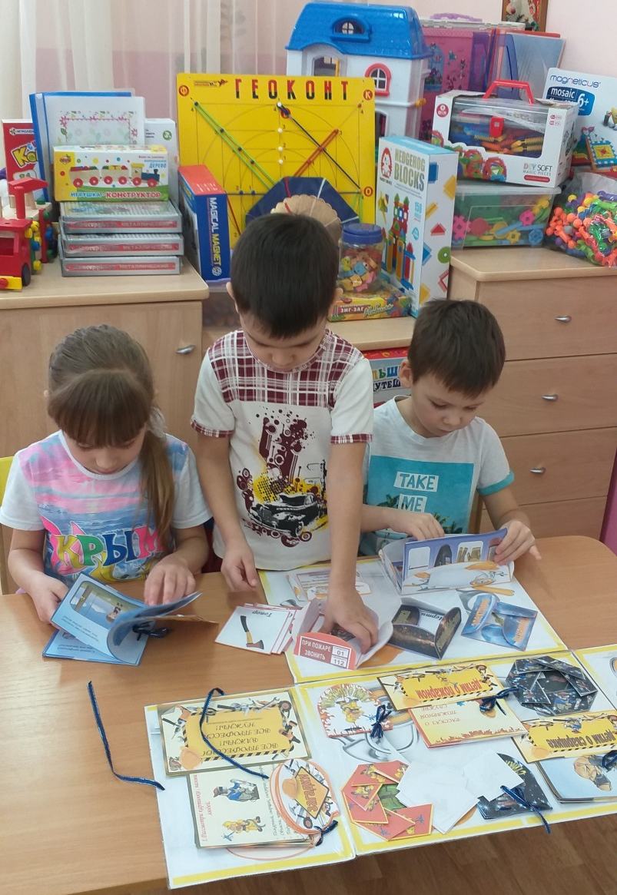
Лэпбуки
Лэпбук (lapbook) – в дословном переводе с английского языка означает «книга на коленях» (lap –колени, book- книга). Лэпбук представляет собой тематическую самодельную интерактивную папку с кармашками, дверками, окошками, вкладками и подвижными деталями, в которой находится информация в виде рисунков, небольших текстов в любой форме по какой-либо профессии.

Slide 15
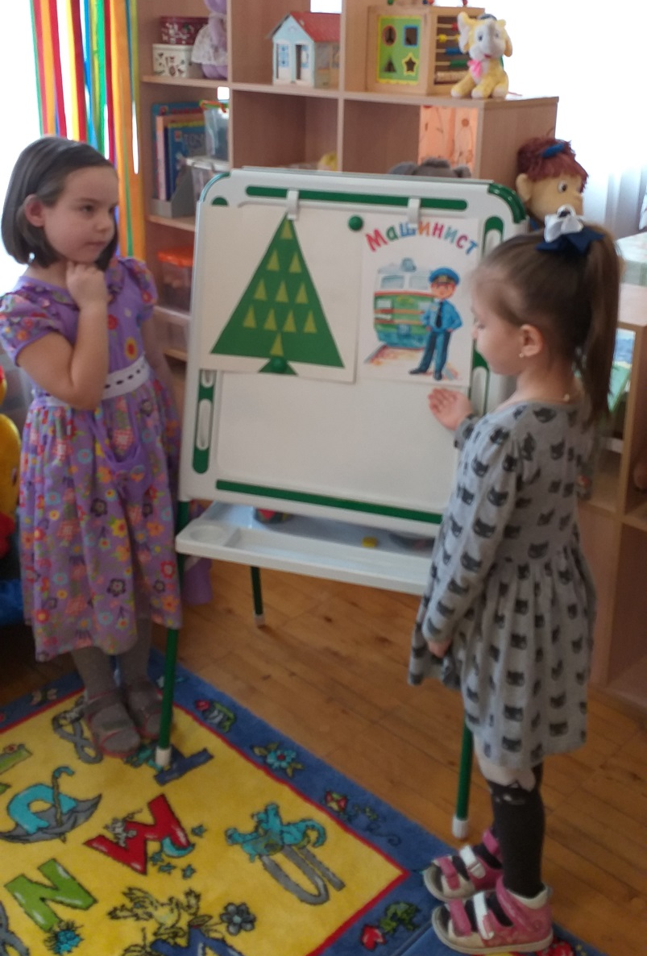
«Расскажи о профессии»
(прием «Синквейн»)
Классический традиционный синквейн составляется так:
Первая строчка – это тема, существительное или местоимение;
Вторая строчка – два прилагательных или причастия, они коротко характеризуют тему, описывая ее;
Третья строка – это три слова глаголов или деепричастий, раскрывающие действие;
Четвертая строчка – мнение автора об описываемой теме в четырех словах;
Пятая строчка – итоговая, суть темы, состоящий из одного слова и любой части речи.
Слово «синквейн» происходит от французского слова «пять» и означает «стихотворение, состоящее из пяти строк».

Slide 16
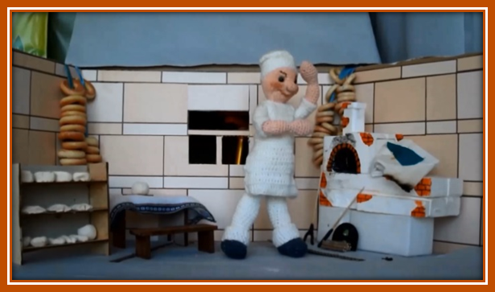
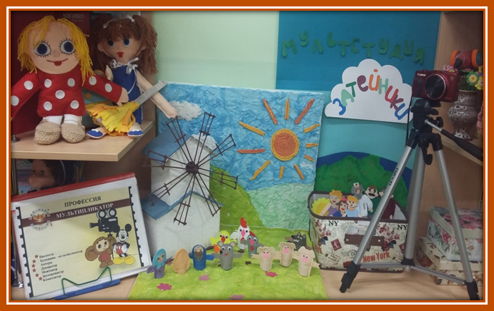
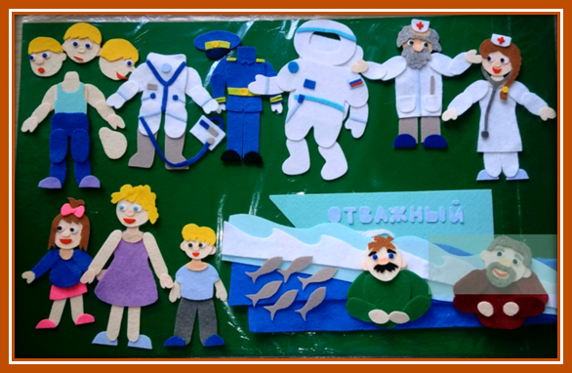
Мультипликационная студия
В. А. Сухомлинский
«Пекарь и портной»
https://disk.yandex.ru/i/ThLU_MTR1bj0Fg
В. Астеров
«Он – пример для всех ребят,
Его зовут героем»
Счень нужные профессии
https://disk.yandex.ru/i/dQ5qZ0U586fkfQ
Сутеев «Разные колёса»
https://disk.yandex.ru/i/COjWl-LzfcZ4pA

Slide 17
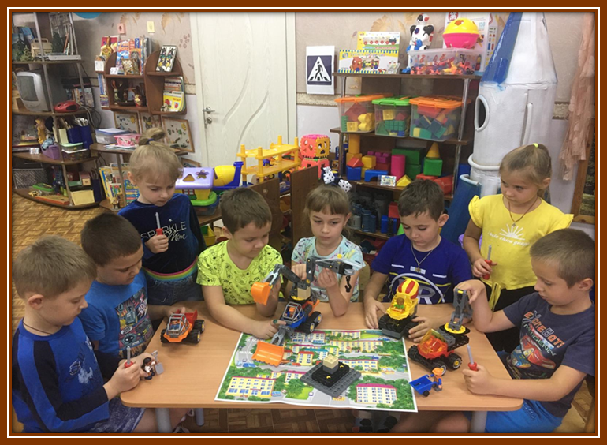
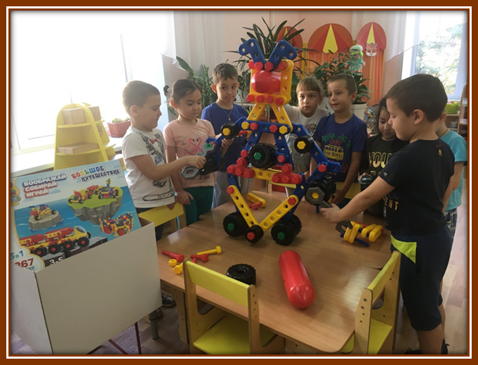
Технология «Форсайт»
Термин «Форсайт» (foresight – с англ. предусмотрительность, предвидение, взгляд в будущее). Технология «Форсайт»- популярная инновационная технология построения видения будущего.
В нашем ДОУ воспитатель, расширяя знания о труде взрослых, формирует у ребенка понятие о профессиях, которые, возможно, он выберет в будущем. Получая знания и проигрывая их, ребёнок определяет, какая профессия ему больше нравится, а воспитатель помогает ему в этом.

Slide 18
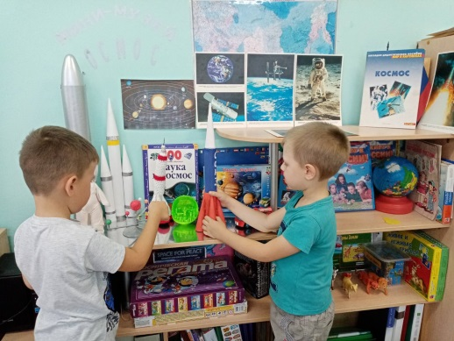
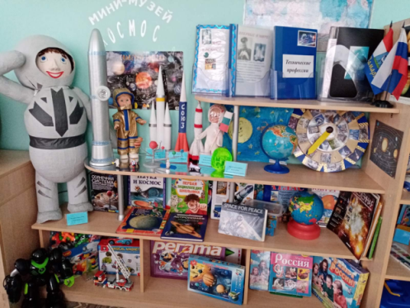
Технология «Музейная педагогика»
Мини-музей
«Самара космическая»

Slide 19
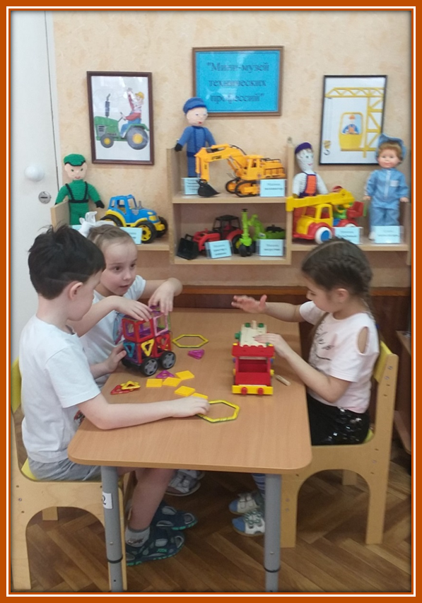
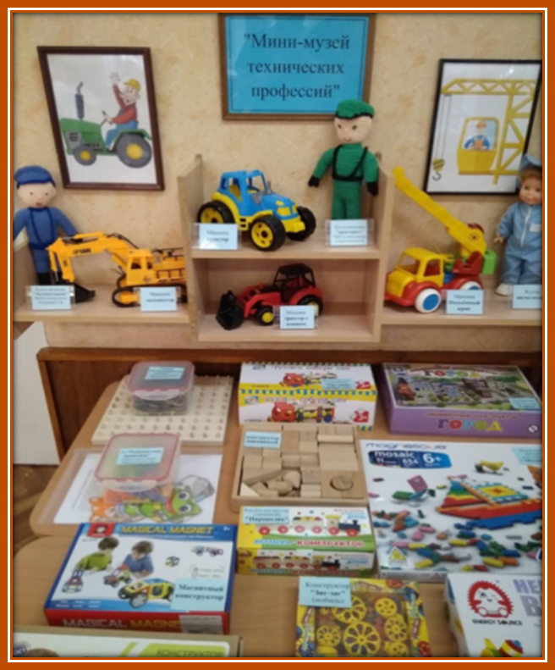
Технология
«Музейная педагогика»
Мини-музей
«Все четыре колеса»
(технические профессии)

Slide 20
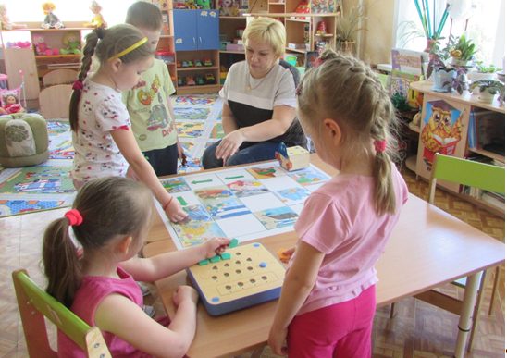
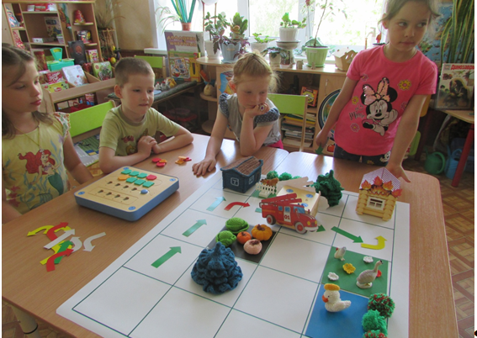
ИНТЕРАКТИВНАЯ ТЕХНОЛОГИЯ «CUBETTO»
«У нас получилось! Cubetto прибыл в пункт назначения!»
Cubettо знакомится с профессиями и трудовыми процессами на стройке
Мастер-класс – https://ds455.ru/docs/experiment/master-klass.pptx

Slide 21
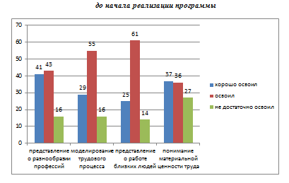
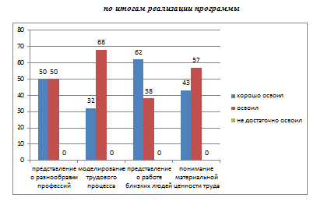
Результаты освоения системных знаний о труде взрослых детей подготовительной к школе группы
- сформировано у дошкольников представления о разных профессиях, о значимости профессиональной деятельности взрослых для общества;
- умеют отражать в игровой и продуктивной деятельности свои впечатления и знания;
- развиты познавательные, коммуникативные, творческие способности детей;
- сформировано бережное отношение к труду взрослых и его результатам.

Slide 22
Методические мероприятия на базе МБДОУ «Детский сад №455»г.о.Самара
Круглый стол «Современные подходы к реализации проектной деятельности ДОУ» – 31 января 2020г.
Педагогическая карусель «Формирование представлений о профессиях взрослых в условиях совместной деятельности» - 22 апреля 2020г.
Встречи творческой группы проектной площадки

Slide 23
Предметно - пространственная
развивающая среда
Для пополнения развивающей среды было дополнительно приобретено и изготовлено:
Интерактивная доска
Куклы по профессиям
Машины
Разнообразные конструкторы
Дидактические игры
Методическая и художественная литература

Slide 24
Готовы поделиться своим опытом
-Официальный сайт МБДОУ «Детский сад№455»г.о.Самара – https://ds455.ru/

